Slide 1
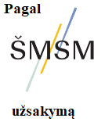
Istorija – gyvenimo mokytoja: istorijos samprata ir raida nuo Antikos iki XIX a.
Giedrius Mackevičius
Vilniaus Pilaitės gimnazija

Slide 2
Temos aktualumas
Istorijos mokslo tikslas - suteikti žinių apie praeities visuomenės ir jos vertybių kaitą praeityje.
Jo pagrindu ugdomas kritiškas, argumentų bei iššūkių ieškantis ir jų nebijantis mąstymas.
Viena esmingiausių istorijos mokslo problemų – objektyvumas.
Istorikas gyvena visuomenėje, kurios institucijos ir idėjos veikia jo pažiūras ir nuostatas.
Kadangi nuolat keičiasi visuomenė, keičiasi istorijos tyrimų sritis bei praeities įvykių interpretacijos.

Slide 3
Tikslas
Sugebėti sukurti argumentuotą tekstą, kuris atskleistų, kodėl keitėsi istorijos rašymo ypatybės nuo Antikos iki XIX amžiaus.

Slide 4
Probleminis klausimas
Kaip istorinė epocha galėjo lemti istorijos rašymo ypatybes ?

Slide 5
I. Istorijos mokslo samprata.

Slide 6
1. Kas yra istorija ?
... istorija yra sisteminis ir kritiškas tyrimas,
padedantis suvokti praeities įvykius,
kurių atranka ir vertinimas priklauso nuo to,
kiek reikšmės jie turėjo žmonėms...
Pagal Mikael M. Karlso straipsnį „Ar istorija gali būti mokslas ?„ // https://www.eurozine.com/ar-istorija-gali-buti-mokslas/

Slide 7
2. Kas būdinga reikšmingam istoriniam įvykiui ?
Istoriniu įvykiu laikomi tik tie veiksmai, kurie turėjo didelę reikšmę žmonėms.
Istorinis įvykis yra reikšmingas, jeigu jis daro įtaką pagrindiniams žmogaus gyvenimo sandams, tokiems kaip kalba, kultūra, politinė organizacija, ekonominė organizacija, klasinė struktūra, šeima, darbo pobūdis ir t.t.
Regis, būtent tai ir yra pagrindinė praeities tyrinėjimo prasmė, kaip ją suvokia istoriografija: apčiuopti ir atskleisti skaitytojams iškilių praeities įvykių reikšmę.
Pagal Mikael M. Karlso straipsnį „Ar istorija gali būti mokslas ?„ https://www.eurozine.com/ar-istorija-gali-buti-mokslas/

Slide 8
3. Kokios aplinkybės keičia istorinių įvykių reikšmingumo suvokimą ?
Istorikas pasakoja apie reikšmingą įvykį.
Svarbu pasidomėti:
ką žinojo Simonas Daukantas apie Lietuvos krikšto aplinkybes ?
Svarbu suprasti:
kaip veikė Simono Daukanto pažiūras lietuvių tautinio atgimimo idėjos ?
Ši perspektyva daro įtaką istorikų rašiniams apie tai, kas vyko ir kodėl vyko, ir lemia, kaip pateikiama šiuolaikiniams skaitytojams.
Pagal Mikael M. Karlso straipsnį „Ar istorija gali būti mokslas ?„ https://www.eurozine.com/ar-istorija-gali-buti-mokslas/

Slide 9
4. Kodėl yra svarbu diskutuoti apie istorinių įvykių reikšmingumą ?
Kadangi idėjos apie tai, kas yra žmonėms reikšmingi dalykai, nuolat kinta ir yra labai skirtingos....
....turi būti rašomos skirtingos istorijos versijos, istorija turi būti nuolat perrašoma, net jeigu kalbama apie tuos pačius įvykius.
Tai nereiškia, kad istorija negali būti objektyvi.
Bet ji gali objektyviai reflektuoti tai, kas gali būti pasakyta apie praeities įvykius jų reikšmės žmonėms požiūriu.
Pagal Mikael M. Karlso straipsnį „Ar istorija gali būti mokslas ?„ https://www.eurozine.com/ar-istorija-gali-buti-mokslas/

Slide 10
5. Kaip pagrįsti istorijos mokslo reikalingumą ?
Istorijos nauda pagrindžiama trimis matmenimis:
Istorija padeda:
politiniu, kai siekiama įteisinti(pateisinti) esamą valstybinę santvarką;
estetiniu, kuomet praeities įvykius įvairiomis meninėmis formomis bandoma pavaizduoti dabarties kultūroje;
pažintiniu, kada kalbame apie mokslinius tyrinėjimus.
suprasti, kad buvo kitokie laikai;
paaiškinti vykstančius pokyčius;
atsakyti į tapatybės klausimus, kas aš esu arba kas esame;
atkleisti žmogaus ar žmonių veiklos motyvus.
Pagal Jörn Rüsen „Kas yra istorija? Sintezės eskizas“psl. 43 - 44, 48

Slide 11
II. Istorijos mokslo samprata Antikoje.

Slide 12
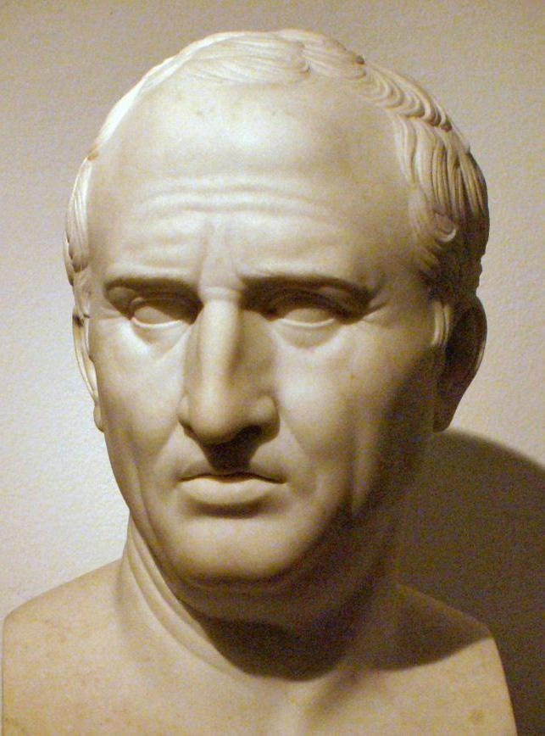
1. Kaip atsirado posakis historia est magistra vitae(istorija yra gyvenimo mokytoja) ?
Markas Tulijus Ciceronas
Cicerono manymu, Romos respublikos istorijos nagrinėjimas padeda įvertinti valdymo patirtį, pasimokyti iš klaidų ir suvokti, kokiais principais turėtų būti pagrįstas teisingas valdymas.
Jis teigė, jog valstybė negali egzistuoti, jeigu ji nesiremia tarpusavio įsipareigojimų laikymuisi, abipusiu teisių, kurios vienija jos piliečius, paisymu.
Domėjosi Romos karalių valdymu, nes praeityje ieškojo atsakymo, kaip išsaugoti Romos piliečių teises.
Užduotis. Paaiškinkite, kaip pateiktas Cicerono posakis yra susijęs su istorijos nauda pilietiškumo ugdymu.
https://www.sutori.com/en/story/cicero--LpotbQD5bdk7P4beR5UksFpG

Slide 13
2. Kodėl Ciceronas kvietė apmąstyti Romos istoriją ? Atsakymą pateikia jo laikmetis.
Sulos diktatūra
Spartako sukilimas
Pirmasis triumviratas(G. J. Cezaris, Krasas, Pompėjus Didysis) nukreiptas prieš Respublikos Senatą
Gajaus Julijaus Cezario karinė diktatūra

Slide 14
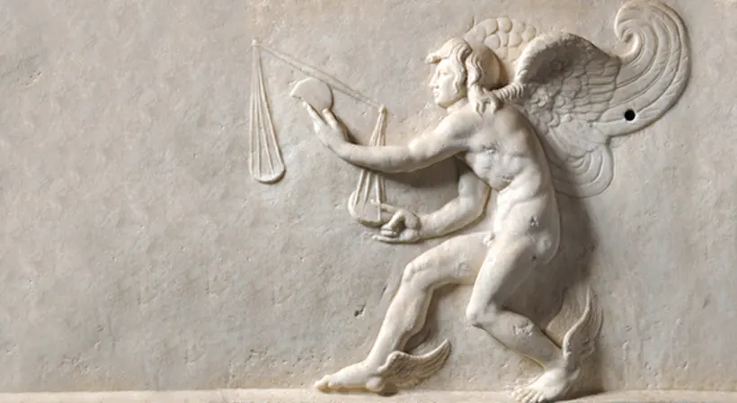
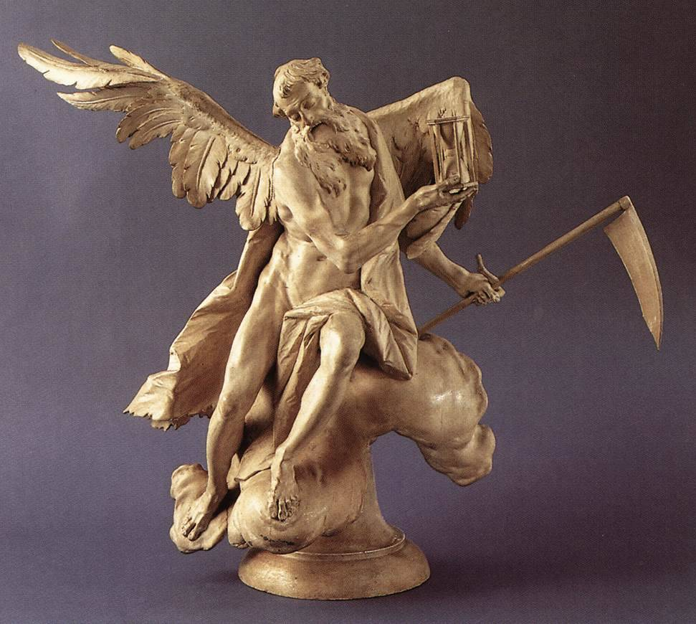
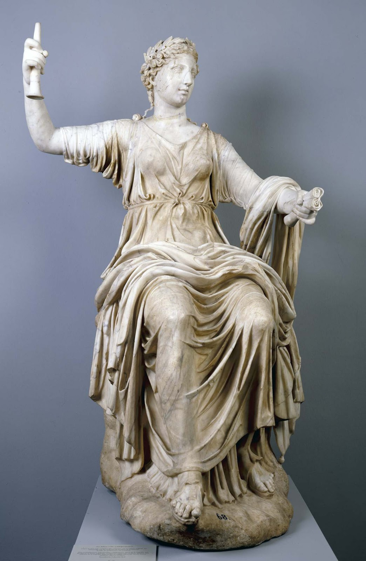
3. Kaip istorijos mūza Klėjo bandė įveikti laiko tėkmę ?
Mūza Klėjo savo eilėraščiais galėjo išgarsinti arba padėdavo rašytojams aprašyti praeities įvykius.
Kairos – palankių galimybių dievas.
Kronas – naikinančio ir gydančio laiko dievas.
https://ecaartresearch.wordpress.com/2018/01/30/chronos-and-kairos-2/
https://www.waggish.org/2013/father-time-chronos-and-kronos/
http://spenceralley.blogspot.com/2015/12/roman-marble-muses-at-prado.html
Užduotis. Paaiškinkite, kaip vienas iš svarbiausių civilizacijos išradimų prisidėjo prie praeities įvykių įamžinimo.

Slide 15
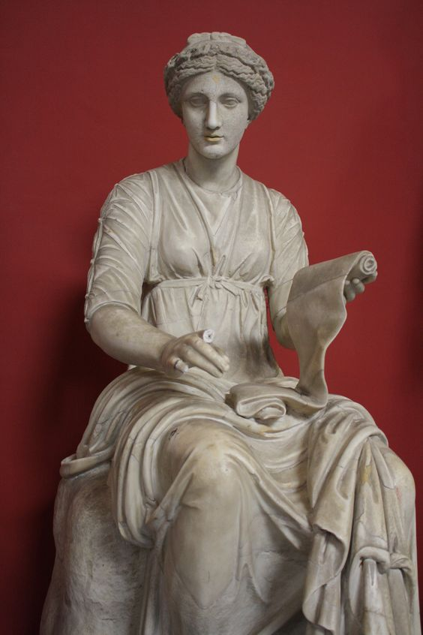
4. Kaip istorijos mūza Klėjo įteisino logografų darbą ?
Logografas – pasakojimų užrašytojas. Graikų istorikas Tukididas, pirmasis pavartojęs šį terminą, taip vadino visus rašiusius proza, norėdamas atskirti juos nuo poetų. Dabar šitaip vadinami istorikai, gyvenę ir kūrę iki Herodoto.
Logografų veikaluose buvo aprašomos Graikijos ir kitų šalių vietovės, tautų papročiai, nagrinėjamos legendos susijusios su miestų įkūrimu, aristokratų šeimų kilme(genealogijos). Autoriai bandė patikrinti legendų patikimumą nukeliaudami į aprašomo įvykio vietą ir pamatydami. Tačiau legendos išliko vieninteliu informacijos šaltiniu.
Dėl to mūzos Klėjo vardo naudojimas logografų kūriniuose suteikė tam tikro teisėtumo, tačiau tai negarantavo, kad rašytojų darbai bus visiškai nešališki ar tikslūs.
https://www.pinterest.de/pin/375628425160805434/

Slide 16
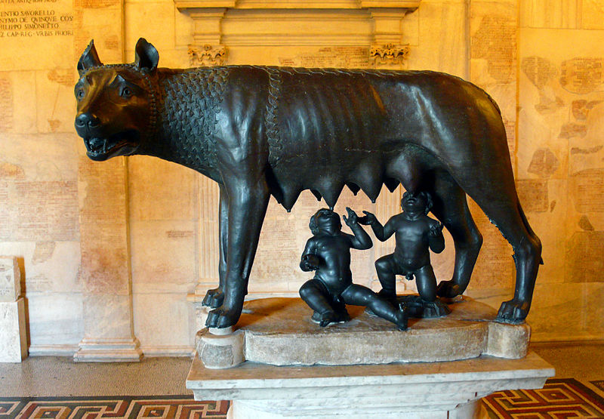
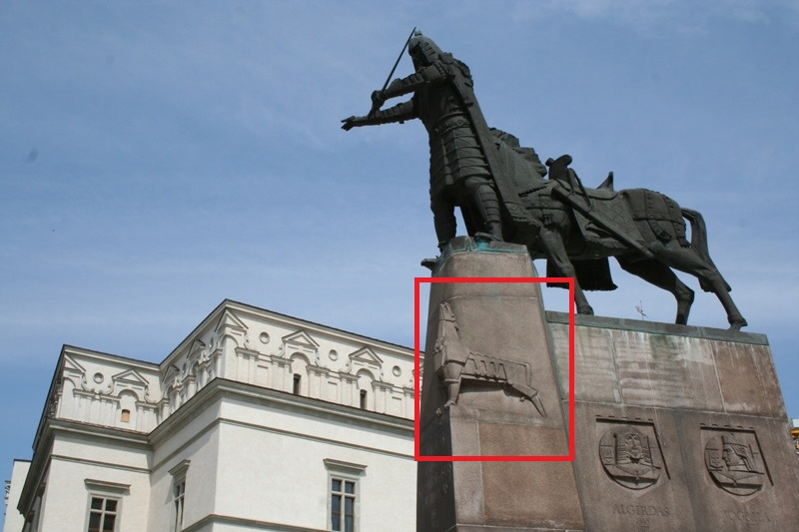
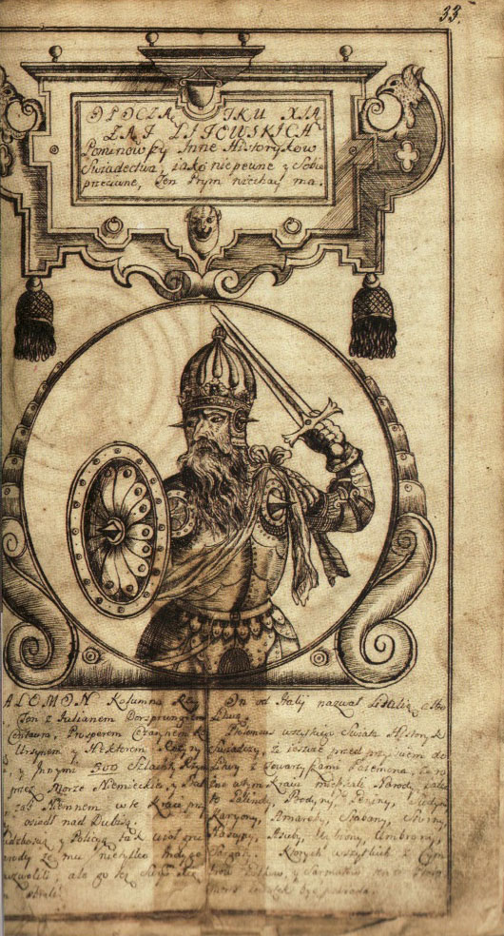
5. Kodėl logografai paskatino tautos kilmės legendų plitimą Europoje ?
https://www.thevintagenews.com/2017/03/20/the-famous-capitoline-wolf-symbol-of-the-roman-empire-was-made-in-the-middle-ages/
https://vilniausistorija.weebly.com/legenda.html
https://lt.wikipedia.org/wiki/Palemonas_%28legendinis_asmuo%29#/media/Vaizdas:Palamon._Палямон_(XVIII)_(2).jpg

Slide 17
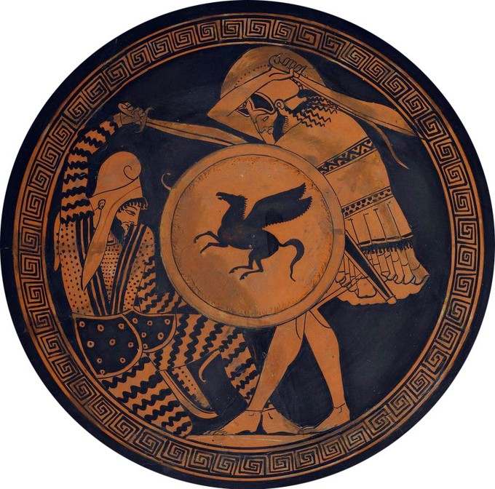
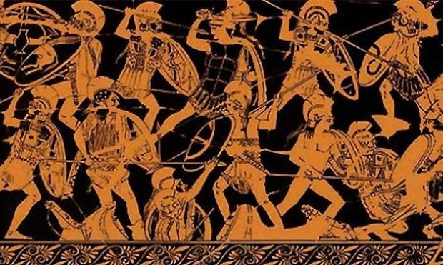
6. Karų reikšmė senovės Graikijos civilizacijai.
Graikų – persų karas
Graikų – persų karai ir Peloponeso karas lėmė senovės Graikijos miestų – valstybių likimą.
Graikų – persų karų metu Graikijos poliai apgynė nepriklausomybę, iškilo Atėnų galybė, paskatino Atėnų konkurenciją su Sparta.
Peloponeso karo metu Atėnų galybė žlunga.
Peloponeso karas
https://brewminate.com/wp-content/uploads/2017/01/Thebes03.jpg
https://courses.lumenlearning.com/suny-hccc-worldhistory/chapter/the-persian-wars/

Slide 18
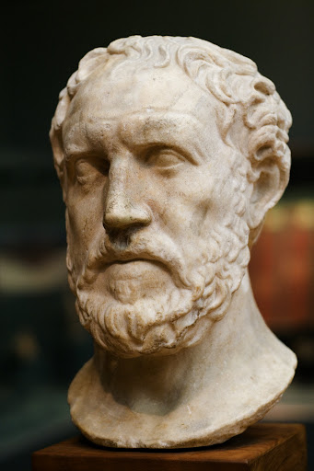
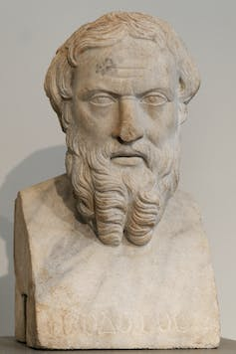
7. Kaip senovės graikų istorikai bandė atskleisti karų reikšmingumą ?
Herodotas didelį dėmesį skiria Persijos ir kaimyninių kraštų gyventojų buičiai, papročiams, religijai, politinei ir ūkinei veiklai, o Tukididas nagrinėjo ne tik politines karo priežastis, bet kultūrinius skirtumus tarp Atėnų ir Spartos.
Tukididas suprato istorinių asmenybių vaidmenį kare ir jį nagrinėjo, o Herodotas pokyčius kare aiškino dievų valia.
Herodotas
Tukididas
https://theconversation.com/guide-to-the-classics-the-histories-by-herodotus-53748
https://www.theapricity.com/forum/showthread.php?88534-Classify-ancient-Greek-historian-Thucydides
Parengta pagal https://www.britannica.com/biography/Herodotus-Greek-historian
Parengta pagal https://www.britannica.com/biography/Thucydides-Greek-historian

Slide 19
III. Istorijos rašymo ypatybės viduramžiais.

Slide 20
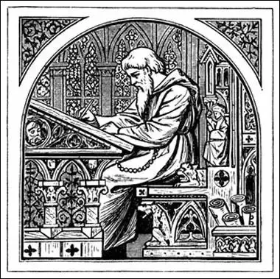
1. Kaip anglų kronikininkas Jonas Solsberietis suprato istorijos paskirtį ?
... praeities reginys padeda mums, pirma, suprasti Dievo planus ir ketinimus; jis pripildo žmonių širdis išganingos Dievo baimės, parodydamas bausmių ir atpildo už žmonių veiksmus pavyzdžius ir skatindamas juos eiti teisingumo keliais. Antra, kaip teigia pagonių rašytojai, svetimas gyvenimas yra mūsų mokytojas, ir tas, kuris nepažįsta praeities, jausis aklas tarp savo melo įvykių. Trečia, kronikų užrašai padeda įtvirtinti naujus nutarimus ir panaikinti senus nutarimus, nustatyti ir panaikinti privilegijas".
Pagal Z. Norkus „Istorika“ psl. 19
https://spartacus-educational.com/NORsalisbury.htm

Slide 21
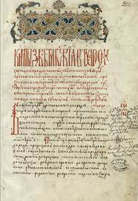
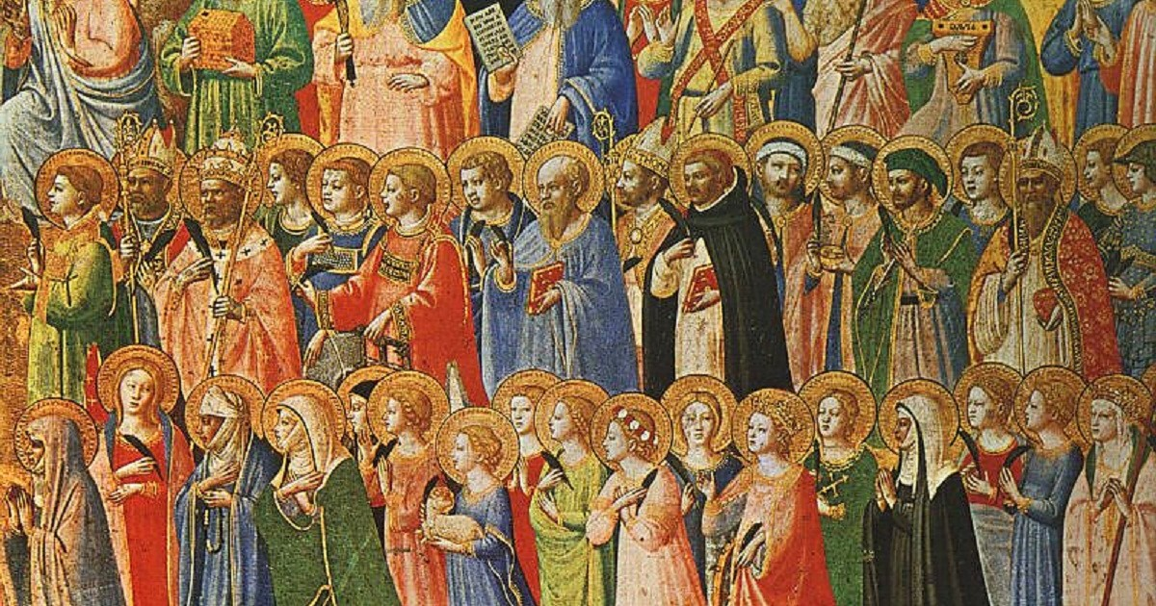
2. Kaip aprašydavo praeities įvykius viduramžiais ?
Šventųjų gyvenimai (hagiogarfijos)
Kronikos
Aprašomi žmonių poelgiai ir nepaaiškinami gamtos reiškiniai, kurie pateikiami kaip dievo valios ženklai.
Vienoda reikšmė teikiama tiek svarbiems, tiek nesvarbiems įvykiams.
Nebandoma atskleisti priežastinių ryšių.
Įvykius dažniausiai siekiama fiksuoti tiksliai.
Aprašomi pasaulietinis būsimų šventųjų gyvenimas, kankinystė, stebuklai, kultai.
Vėliau pradėta domėtis šventųjų individualiomis charakterio savybėmis.
https://www.if.vu.lt/naujienos1/disertaciju-gynimai/791-g-drungiliene-ldk-katalikiskoji-hagiografija
https://www.aidas.lt/lt/istorija/article/26664-12-04-viduramziu-lietuvos-literaturos-paminklai

Slide 22
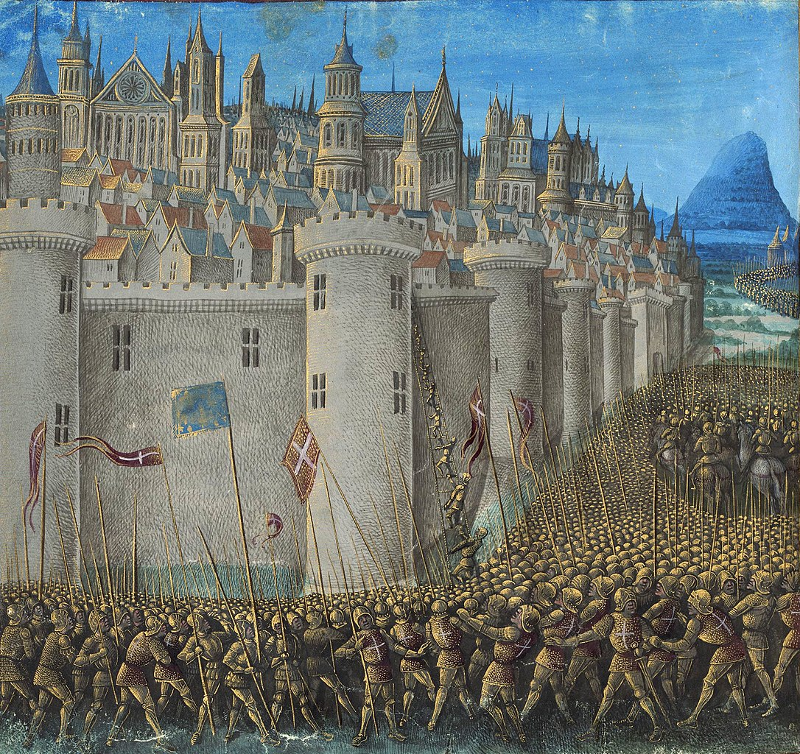
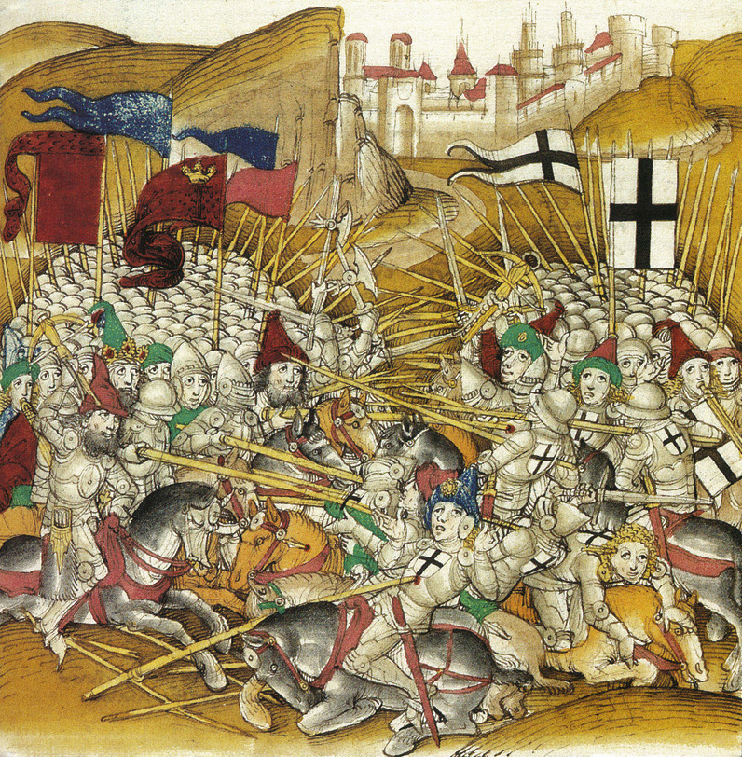
4. Kryžiaus žygiai – ryškiausias viduramžių įvykis
Palestina
Baltijos šalys
https://www.vle.lt/straipsnis/kryziaus-karai/#gallery1-3
https://www.vle.lt/straipsnis/vokieciu-ordinas/#gallery1-6

Slide 23
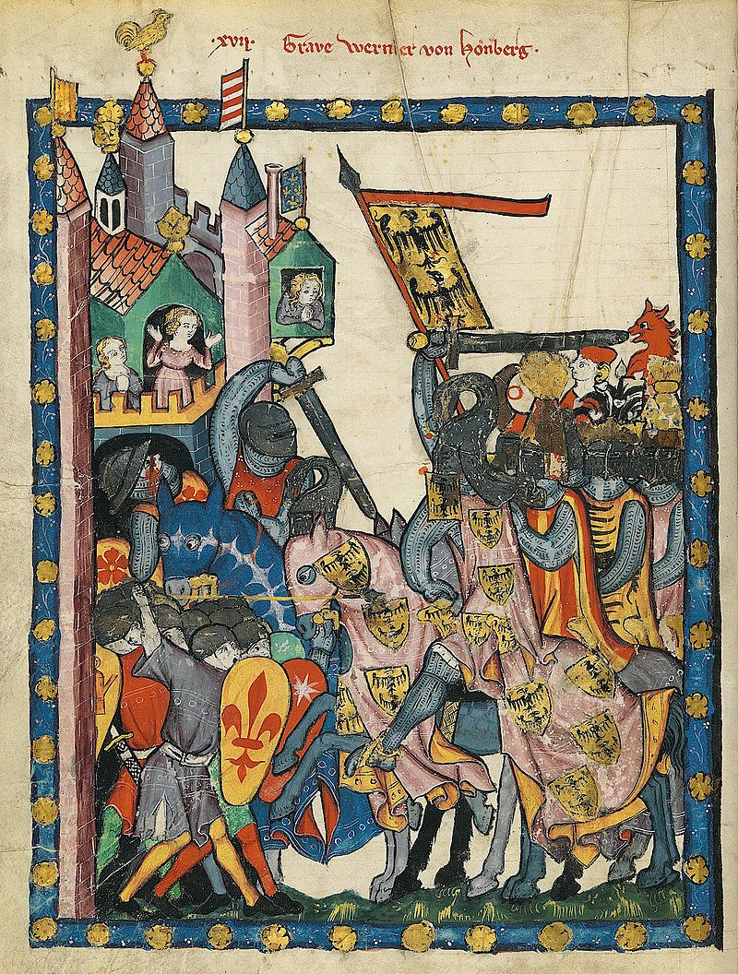
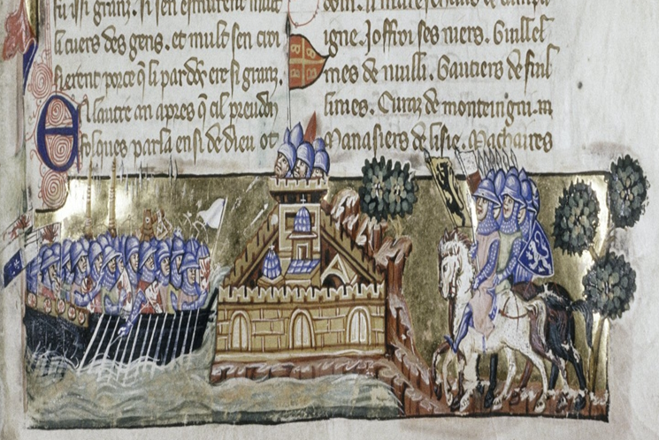
5. Kaip gali keistis kronikos rašymo tikslai ir aplinkybės ?
Žofrua de Vilearduenas
Petras Dusburgietis
Kronikoje „Konstantinopolio užkariavimo istorija“ aprašė įsiveržimą į Bizantiją.
Tai buvo karo vado memuarai parašyti senąja prancūzų kalba. Autorius yra laikomas vienu iš žanro pradininkų.
Memuaruose didelis dėmesys skiriamas karinėmis ir politinėmis strategijomis.
„Prūsijos žemės kronika“ buvo skirta lotynų kalbą mokančiai auditorijai.
Kronika turėjo pabrėžti Kryžiuočių ordino nuopelnus Prūsijoje ir pateisinti karą prieš Lietuvą.
https://en.wikipedia.org/wiki/De_la_Conquête_de_Constantinople#/media/File:Crusaders_attack_Constantinople.jpg
https://lt.wikipedia.org/wiki/Kryžiaus_žygiai_į_Pabaltijį#/media/Vaizdas:Codex_Manesse_43v_-_Graf_Wernher_von_Homberg.jpg

Slide 24
IV. Istorijos rašymo ypatybės ankstyvaisiais naujaisiais laikais.

Slide 25
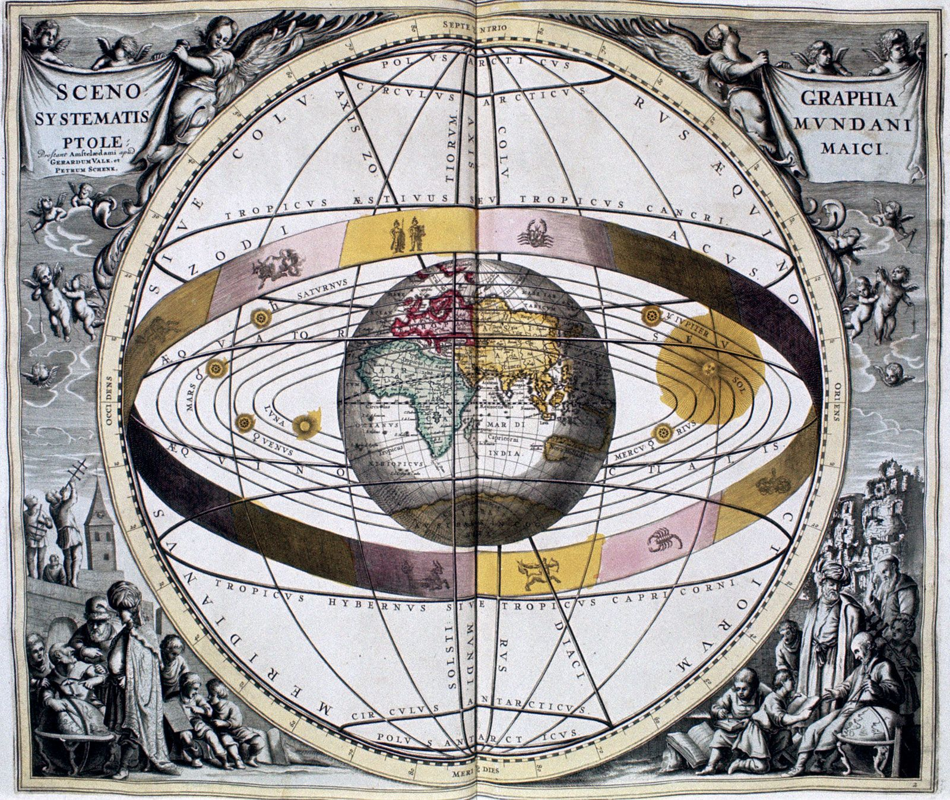
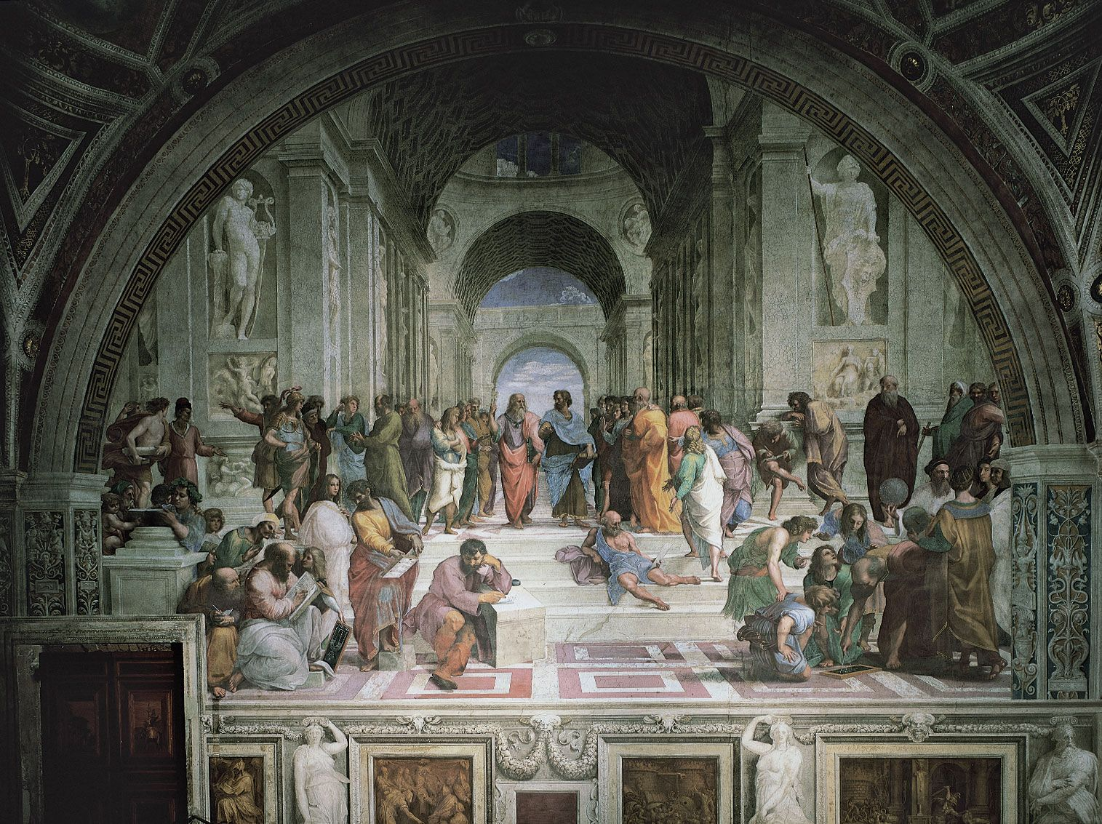
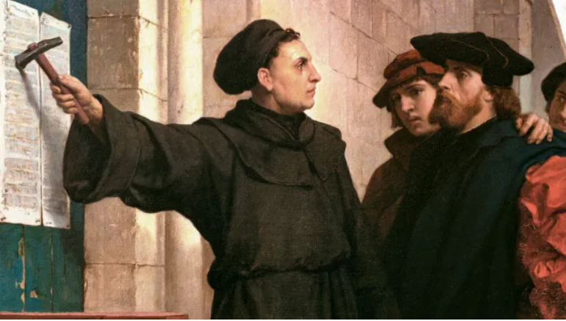
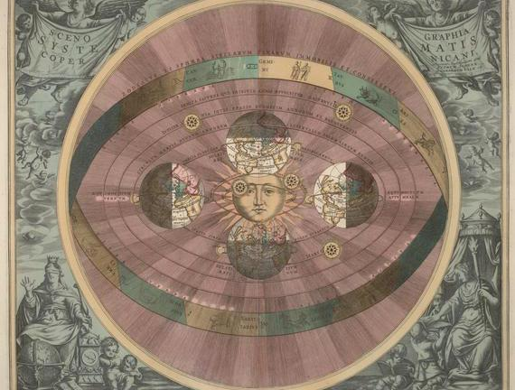
1. Kodėl kalbame apie pasaulėžiūros pokyčius ankstyvųjų naujųjų laikų pradžioje ?
Renesansas
https://www.britannica.com/science/geocentric-model
Reformacija
https://www.britannica.com/event/Renaissance/The-High-Renaissance
https://aleteia.org/2017/02/04/vatican-will-issue-a-commemorative-stamp-on-the-500th-anniversary-of-the-reformation/?utm_campaign=NL_en&utm_content=NL_en&utm_medium=mail&utm_source=daily_newsletter
https://phys.org/news/2016-01-heliocentric-universe.html

Slide 26
2. Kodėl įvyko lūžis praeities įvykių nagrinėjime ?
XVII a. istorikai
Renesanso istorikai
Siekė papasakoti apie tam tikrus įvykius.
Atsakingai atrinkdavo įvykius apie kuriuos pasakos.
Pateikė natūralią įvykių chronologiją.
Siekė pamokyti skaitytoją ir jam suteikti pramogą.
Abejojo Antikos istorikų darbų patikimumu.
Teigė, jog didžiąją dalį Antikos istorikų tekstų suklastojo XV a. pabaigoje italų klastotojų gauja.
Bandė formuluoti taisykles, kaip atskirti tikrus senovinius tekstus nuo netikrų.
Dalyvavo diplomatikos karuose – ginčuose dėl senovinių dokumentų autentiškumo.
Dalyvavo reformacijos ir kontrreformacijos kovose ir taip sudarė sąlygas tendencingumo atsiradimui istorijoje.
Pagal Z. Norkus „Istorika“ psl. 23, 26 – 27, 43

Slide 27
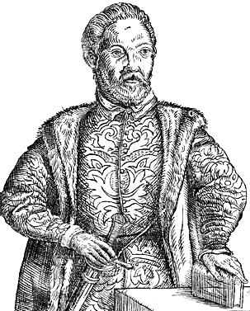
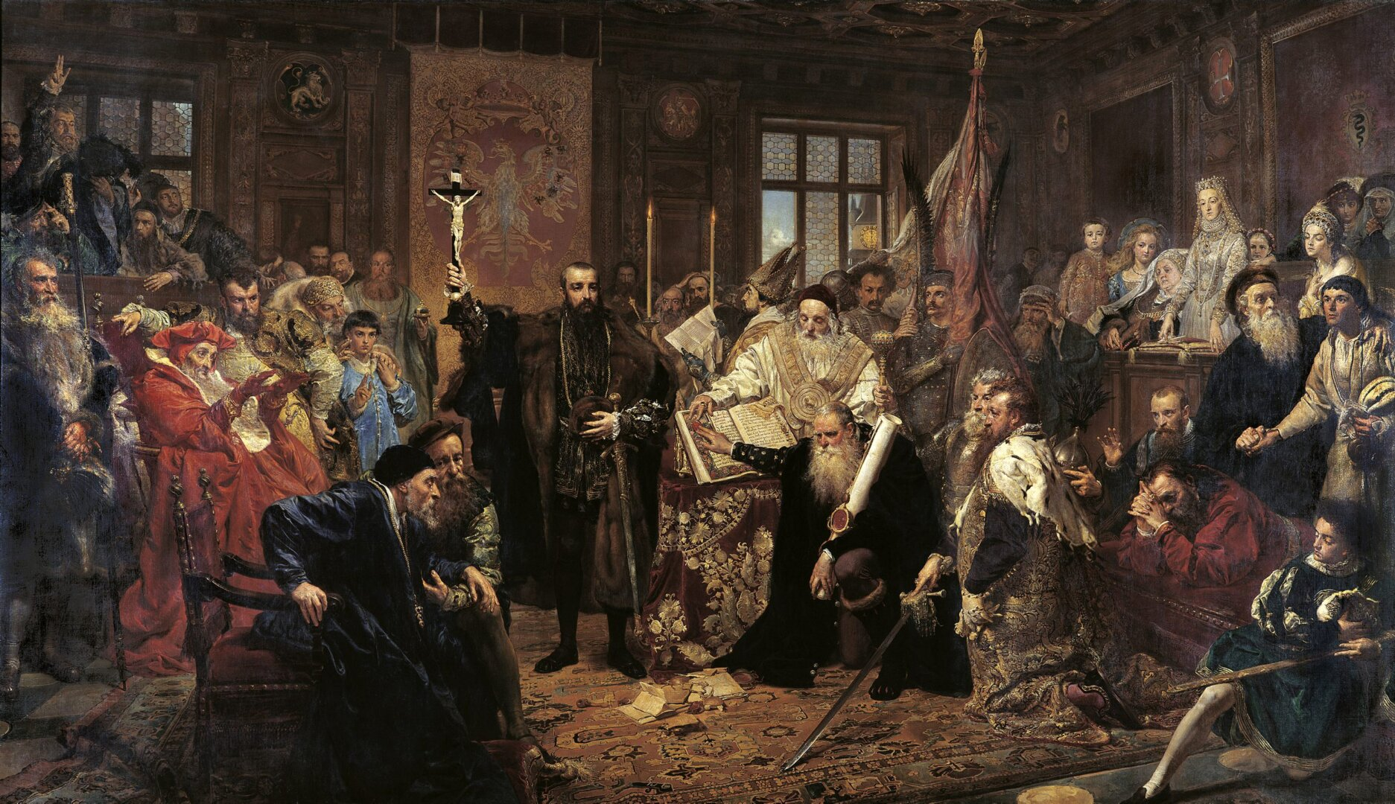
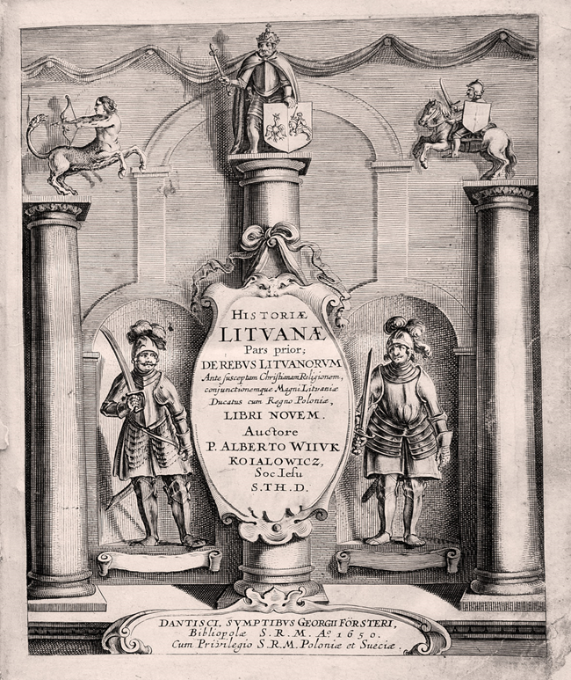
3. Kaip diskusija dėl LDK savarankiškumo veikė istorijos rašymo tradicijas ?
Albertas Kojalavičius - Vijūkas
Motiejus Strijkovskis
https://www.vle.lt/straipsnis/motiejus-strijkovskis/#gallery1-1
http://www.šaltiniai.info/files/literatura/le00/Albertas_Vijūkas-Kojalavičius,_LIETUVOS_ISTORIJA,_1650_m..LE2711.jpg
https://www.vle.lt/straipsnis/liublino-unija/#gallery1-1

Slide 28
V. Istorijos mokslo samprata XIX amžiuje.

Slide 29
1. Kaip keitėsi žmonių pasaulėžiūra XIX a. pradžioje ?
Romantizmo vertybės
Apšvietos vertybės
Iracionali žmogiškoji patirtis (aistros, antgamtiški ir nenormalūs dalykai, prietarai, skausmas, beprotybė, mirtis).
Pagarba nesutramdytoms gamtos jėgos(audros, krioklių jėga, kalnų didingumas, plačiosios dykumų erdvės, vandenyno plotų vienatvė).
Dievina viską, kas tik prieštaravo nusistovėjusioms taisyklėms.
Pagarba religijai.
Siekis turėti masių palankumą.
Proto galia
Žmogaus valdžios gamtai didinimas
Harmonija, santūru­mas, normos ir civilizacijos tvarka
Kritiškas požiūris į religiją
Siekis įtikti intelektualiam elitui
Pagal N. Davies. Europa.psl. 784

Slide 30
2. Istoriko Leopoldo fon Rankės laikmetis
Didžioji Prancūzijos revoliucija
Vienos kongresas
Tautų pavasaris
Italijos ir Vokietijos suvienijimas

Slide 31
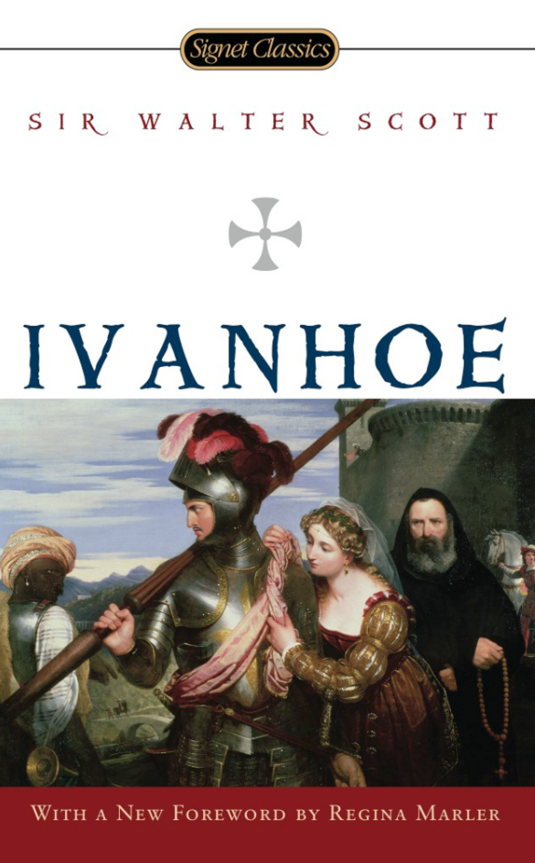
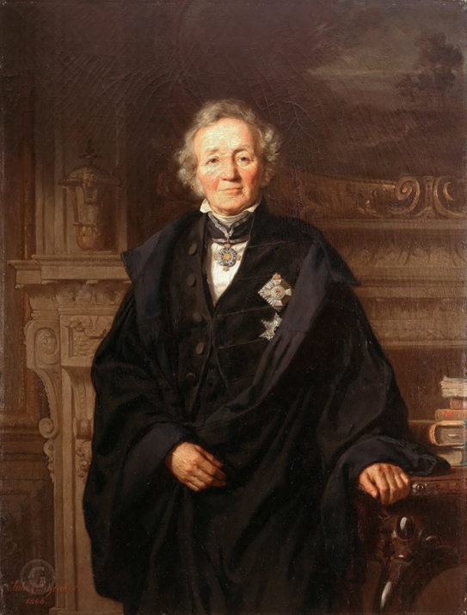
3. Kodėl Leopoldo fon Rankės ir romantikų keliai išsiskyrė ?
Leopoldas fon Rankė
Valteris Skotas
Leopoldas fon Rankė žavėjosi Valterio Skoto romanais ir tai paskatino domėjimąsi viduramžiais.
Tik išnagrinėjęs V. Skoto romanuose vaizduojamų įvykių dokumentus ir amžininkų pasakojimus suprato, kad tai fikcija.
Dėl to nusprendė nagrinėti istorinių šaltinių patvirtintų faktus ir rašyti istoriją taip, kad būtų perduota tik tai, ką kas tikrai įvyko praeityje.
http://www.identidade85.com/2020/05/historiadores-em-perfil-leopold-von.html
https://www.penguin.com.au/books/ivanhoe-9780451531360

Slide 32
4. Kodėl Leopoldą fon Rankę galima laikyti konservatyviu istoriku ?
Tautos idėja – tai amžina ir nesikeičianti dievo mintis.
Žmogiškas būtybes ir liaudį valdo aistros, kurios yra netvarkingos ir destruktyvios.
Valstybė ir bažnyčia turi priemonių, kaip liaudies energiją nukreipti naudingų projektų labui.
Kiekviena Europos liaudis tampa tauta kai sugeba išsaugoti pusiausvyrą tarp politinės ir bažnytinės valdžios.
Europos civilizacija įžengė į naują istorinės raidos fazę kai liaudis tampa tauta.
XIX amžius jam buvo laikmetis, kuomet susikūrė beveik tobula tautinių valstybių tvarka Europoje, kurią ateityje reikės retkarčiais pataisyti.
Pagal Hayden White. Metaistorija. Istorinė vaizduotė XIX amžiaus Europoje. psl.197 - 200

Slide 33
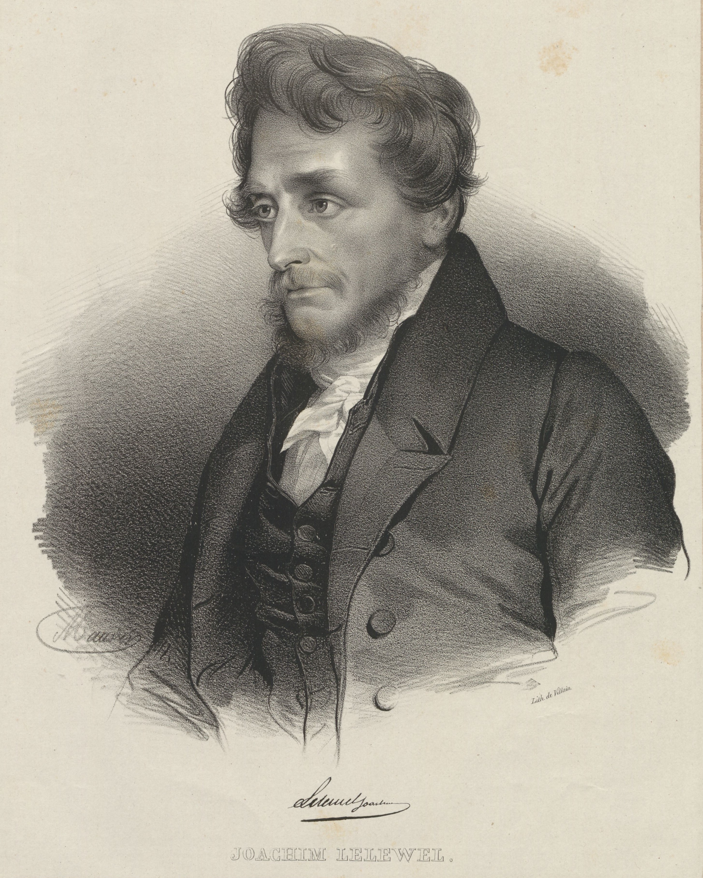
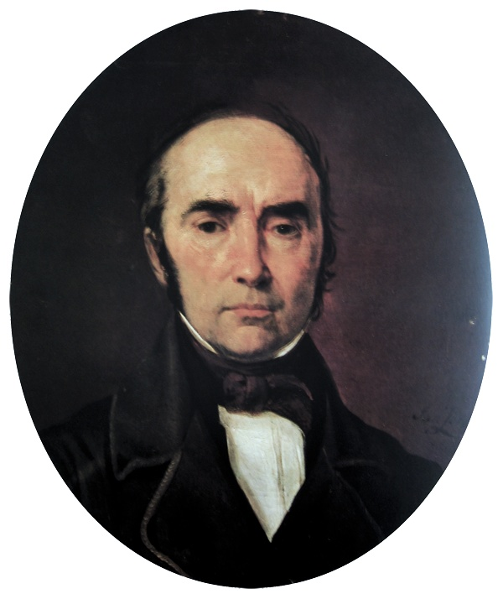
5. Kodėl XIX amžiaus I pusės Lietuvos istorikai yra artimi L. fon Rankei ?
1815 m. Vilniaus universiteto profesorius Joachimas Lelevelis išleidžia vadovėlį, skirtą istorikams, pavadintą „Historika“. Jame išdėstyti istorinės medžiagos rinkimo, kritikos ir interpretacijos principai.
Simonas Daukantas domėjosi Lietuvos istorija ne tik kaip mokslinių tyrimų objektu, bet ypač kaip lietuvių tapatybės formavimo būdu, galimybe veikti skaitytojų savivoką.
Jam buvo svarbu, kad Lietuvos istorija būtų ir tiksli, paremta archyviniais bei moksliniais tyrimais ir plačiai pažįstama, pasakojama, emociškai paveiki.
Savo istoriniuose darbuose Daukantas perteikė pilietinio lietuvių tautiškumo vertybes: tėvynės gynimo pareigą, rūpinimąsi viešaisiais valstybės reikalais, stiprų ryšį su LDK istorija.
Joachimas Lelevelis
Simonas Daukantas
https://biblioteka.vu.lt/apie/naujienos/1668-jaunasis-joachimas-lelevelis-vilniuje
https://www.vle.lt/straipsnis/simonas-daukantas/#gallery1-2

Slide 34
Sėkmės !!!

